Slide 1

How to write a simple MapReduce program
People You Might Know
软件1606朱融晨

Slide 2
目录
1
如何写一个MapReduce程序
2
如何在Windows平台下运行
3
People You Might Know的算法

Slide 3
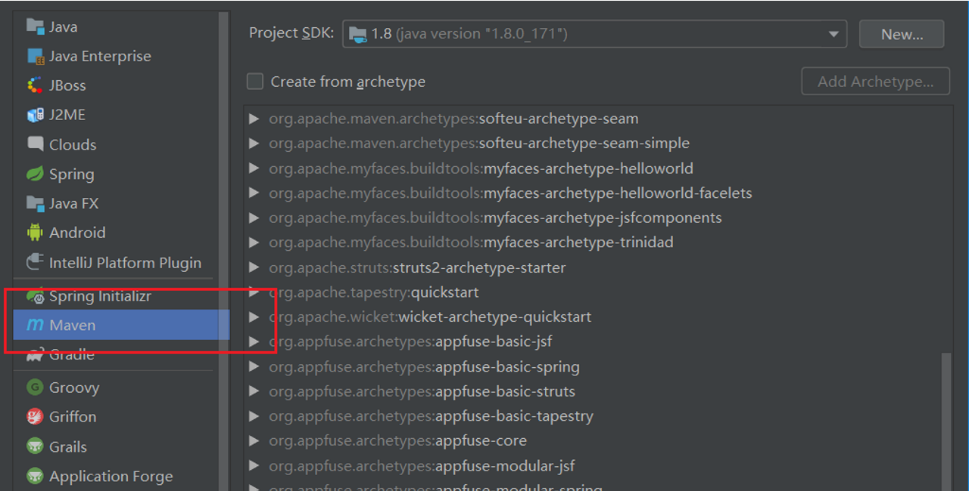
新建项目
mapper
reducer
driver
如何写一个MapReduce程序
1.新建一个maven项目

Slide 4
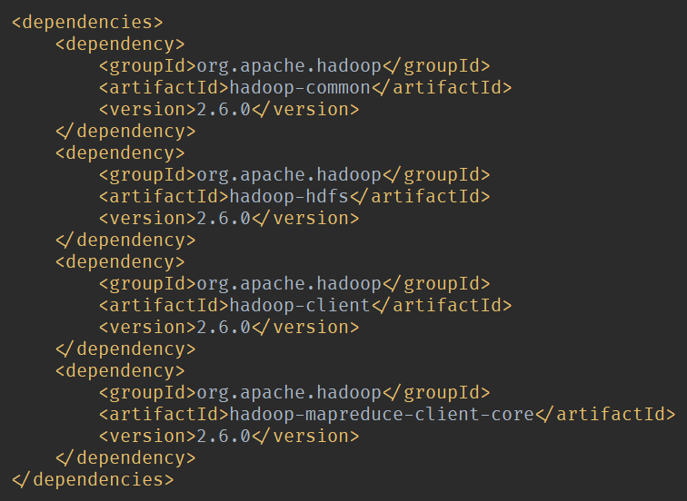
新建项目
mapper
reducer
driver
如何写一个MapReduce程序
2.导入依赖

Slide 5

新建项目
mapper
reducer
driver
如何写一个MapReduce程序
3.配置日志
log4j.rootLogger = debug,stdout
### 输出信息到控制抬 ###
log4j.appender.stdout = org.apache.log4j.ConsoleAppender
log4j.appender.stdout.Target = System.out
log4j.appender.stdout.layout = org.apache.log4j.PatternLayout
log4j.appender.stdout.layout.ConversionPattern = [%-5p] %d{yyyy-MM-dd HH:mm:ss,SSS} method:%l%n%m%n

Slide 6
新建项目
mapper
reducer
driver
如何写一个MapReduce程序
mapper: 以待输入的文件作为输入，输出一个键值对
Key:相对于文件起始位置的偏移量
Key
Mapper
Value:数据记录
Value
Input files
中间结果

Slide 7
新建项目
mapper
reducer
driver
如何写一个MapReduce程序
1.确定输入输出
如何处理输入
将行转换成成Java的String类型
a.无分隔符，每组数据长度固定——可以使用字符串截取，subString
b.有分隔符，按分隔符分隔得到数组——split；
c.使用StringTokenizer（标记）类及其nextToken方法，按顺序获取数据列；

Slide 8
基本思路
排序
改进
People You Might Know 算法
1.确定输入输出
哪些人是朋友
B
哪些人是二度好友
A
C
D
笛卡儿积

Slide 9
新建项目
mapper
reducer
driver
如何写一个MapReduce程序
mapper: 以待输入的文件作为输入，输出一个键值对
Key:相对于文件起始位置的偏移量
Key：用户
Mapper
Value:数据记录
Value：
用户名，-1
用户名，共同好友
Input files

Slide 10
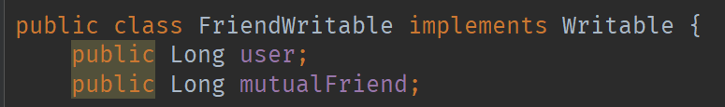
新建项目
mapper
reducer
driver
如何写一个MapReduce程序
2.继承Mapper<InputKey,InputValue,OutputKey,OutputValue>,
重写map方法,context.write()输出结果
Hadoop提供了一套可优化网络序列化传输的引用类
LongWritable、Text、DoubleWritable、IntWritable
实现Writable接口，自定义数据类型

Slide 11
新建项目
mapper
reducer
driver
如何写一个MapReduce程序
2.继承Mapper<InputKey,InputValue,OutputKey,OutputValue>,
重写map方法,context.write()输出结果
为什么要输出朋友 A ：B，-1 ？
Reduce时排除共同好友

Slide 12
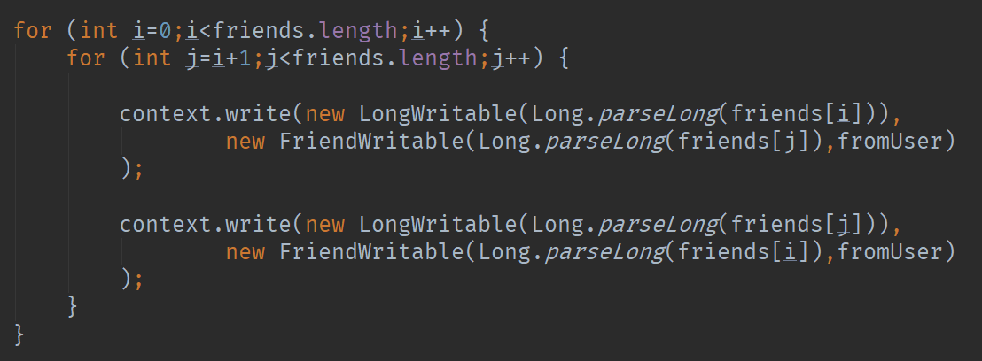
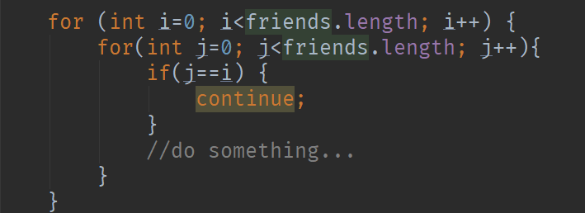
新建项目
mapper
reducer
driver
如何写一个MapReduce程序
2.继承Mapper<InputKey,InputValue,OutputKey,OutputValue>,
重写map方法,context.write()输出结果
如何做笛卡儿积？

Slide 13
新建项目
mapper
reducer
driver
如何写一个MapReduce程序
1.确定输入输出
Key：用户
Key:用户
Reducer
Value：
用户名，-1
用户名，共同好友
Value：
推荐好友
经过Shuffle，
sorted,merged等
Output files

Slide 14
基本思路
排序
改进
People You Might Know 算法
2.给用户推荐哪些人
A：B,-1
A：C,-1
A：D,-1
B
A
C
B：C，A B：D，A
C：B，A C：D，A
D：B，A D：C，A
D

Slide 15
基本思路
排序
改进
People You Might Know 算法
2.给用户推荐哪些人
A：B,-1
A：C,-1
A：D,-1
E：B,-1
E：C,-1
E：F,-1
B
B
A
B：C，（A，E)
B：D，A
B：F，E
E
C
C
D
F

Slide 16
新建项目
mapper
reducer
driver
如何写一个MapReduce程序
2.继承Reducer<InputKey,InputValue,OutputKey,OutputValue>,
重写reduce方法
public class FriendReduce extends
Reducer<LongWritable,FriendWritable,LongWritable, Text>
HashMap处理，TreeMap排序

Slide 17
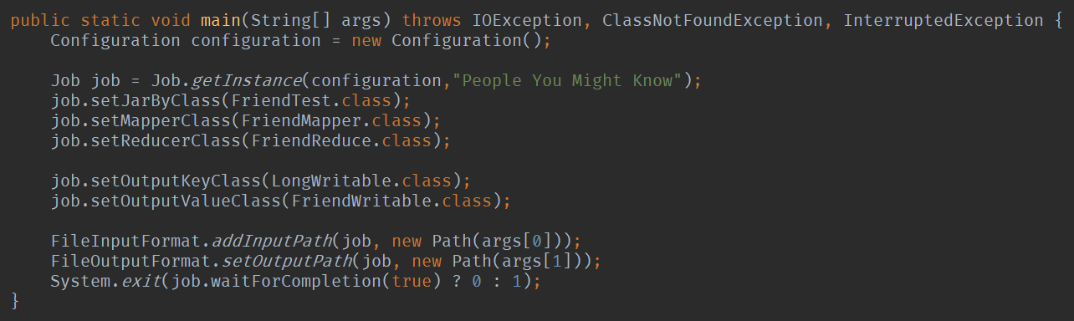
新建项目
mapper
reducer
driver
如何写一个MapReduce程序

Slide 18
在Windows上运行MapReduce程序
https://codeload.github.com/srccodes/hadoop-common-2.2.0-bin/zip/master
将hadoop.dll放入C:\Windows\System32

Slide 19
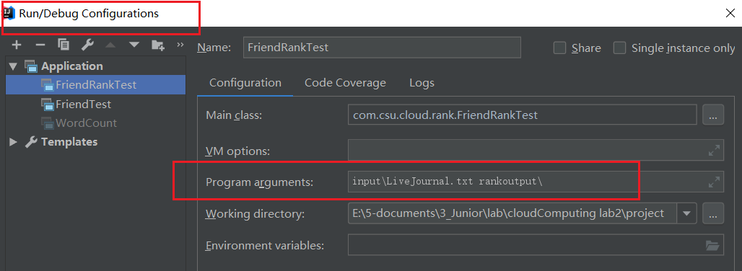
在Windows上运行MapReduce程序

Slide 20

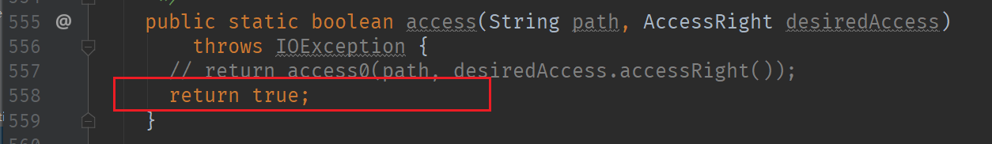
在Windows上运行MapReduce程序

Slide 21
基本思路
排序
改进
People You Might Know 算法
2.给用户推荐哪些人
A：B,-1
A：C,-1
A：D,-1
A：H,-1
E：B,-1
E：C,-1
E：F,-1
B
B
A
C
B：C，（A，E)
B：D，A
B：F，E
B：H，A
E
C
D
F
H

Slide 22

基本思路
排序
改进
People You Might Know 算法
2.给用户推荐哪些人
对双方好友数加权

Slide 23

基本思路
排序
改进
People You Might Know 算法
2.给用户推荐哪些人
对共同好友加权

Slide 24
基本思路
排序
改进
People You Might Know 算法
2.给用户推荐哪些人
A：B,-1
A：C,-1
A：D,-1
A：H,-1
E：B,-1
E：C,-1
E：F,-1
B
B
A
C
B：C，（A，E)
B：F，E
B：D，A
B：H，A
E
C
D
F
H

Slide 25
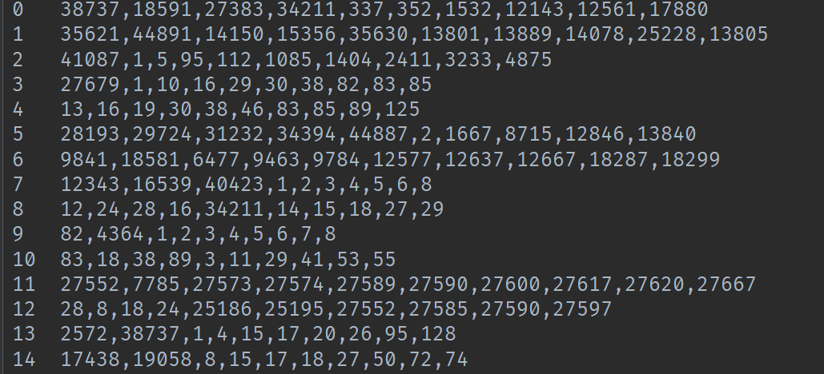
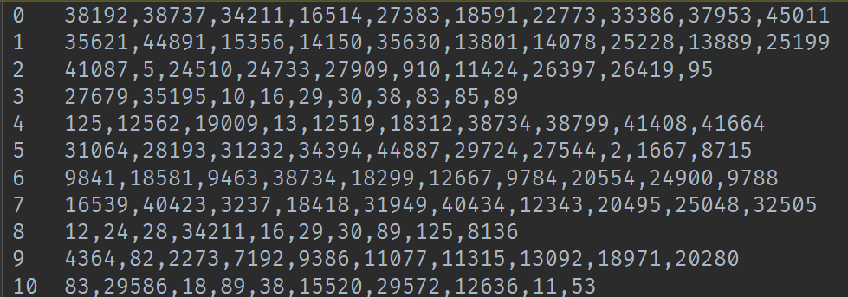
基本思路
排序
改进
People You Might Know 算法

Slide 26
基本思路
排序
改进
People You Might Know 算法
最后的一点点
Facebook在共同好友的基础上，加入了时间维度；
基于一个假设：用户对新添加的好友更感兴趣。
组合多个MapReduce
https://github.com/EmmaammE/You-Might-Know-People

Slide 27
THANK YOU

